Slide 1
Лексика испанского языка
Хуан Антонио Еспиноса Моран
Студент Гранадского университета, студент переводческого факультета МГЛУ

Slide 2
Заимствование
В лингвистике заи́мствование — это процесс усвоения одним языком слова, выражения или значения другого языка, а также результат этого процесса — само заимствованное слово. Заимствование является важным фактором развития и изменения лексической системы языка.

Slide 3
Лексика испанского языка
Приблизительно 94% ежедневного использования испанского языка происходит от латыни.
Заимствования от других языков:
Палеоиспанские языки: Иберский язык, баскский язык, кельтский язык и тартессийский язык.
Европейские языки: Итальянский язык, французский язык, английский язык и германские языки,
Арабский язык.
Американские языки.
Другие языки: русский или чешский язык.

Slide 4
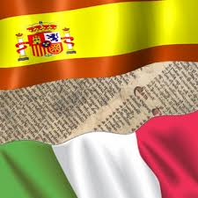
Итальянский язык
В шестнадцатом веке были введены многочисленные итальянизмы, касающиеся искусства.
В течение Золотого века самым большим лексическим вкладом, который получил язык, были итальянизмы. Большинство слов, относящихся к музыке, и многие термины, относящиеся к литературе, происходят из Италии (soneto, piano, batuta...), но есть и другие, которые происходят из других областей: banca, bisoño, etc.

Slide 5
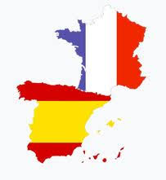
Французский язык
В восемнадцатом, галлицизмы или слова взяты из французских референтов особенно моды, кулинария и бюрократия: puré, tisú, menú, peluquín, maniquí, restaurante, carné, gala, bricolaje.
Хотя есть некоторые, которые уже находятся в Средневековье (как то же самое испанское слово), в течение Великого Веке XVII и, прежде всего, с Просвещением XVIII и установлением в эту эпоху династии Бурбонов в Испании, приспособлены много галлицизм разных типов и почти все острые, хотя они доминируют над модой (tisú, corsé, peluquín…), гастрономия (bombón, fuagrás...) и администрация (buró, carnet).
Даже такое знакомое слово, как papá, было произнесено по-французски. И наоборот, некоторые лексические заимствования, сделанные испанцами на французский язык, такие как pot pourri, вернулись к испанскому языку в качестве метафоры (popurrí).

Slide 6
Английский язык
В двадцатом веке усилилось давление английского языка в области технологий, информатики, науки и спорта: set, penalti, fútbol, e-mail, Internet, software. Все это известно как заимствования. Тем не менее, в последние годы Королевская академия испанского языка приложила большие усилия, чтобы избежать использования этих слов, предлагая альтернативы, более соответствующие традиционному испанскому правописанию.
Хотя большинство из этих инициатив укоренились в обществе, некоторые предложения не было много приема, несмотря на то, рекомендуется лингвистическими учреждениями. В целом, Америка более восприимчива к английским займам или англицизмам, в основном из-за ближайшего контакта с США.

Slide 7
Английский язык
В течение 19-го века, с промышленной революцией и романтизмом, начали появляться первые англицизмы или слова английского языка. Но это со времен Второй мировой войны, когда есть большое нарушение англицизмов в целом (bar, living, lunch, bacon, parking, panties, hockey, bye, estándar, wáter, hippie...) и технические особенности в частности (burnout, lifting), особенно в трех конкретных областях:
Экономика (trust, stock, holding, dumping, crack...)
Технологии (escanear, hardware, e-mail, router, feedback, spin, spray, walkman...)
Шоу и спорт: (best-seller, thriller, strip-tease, star system, beat, trailer, travelling, golf, tennis, set, eagle, single, hobby, show, misss, rock and roll, cool, drive, reality, top less...)

Slide 8
Германские языки
Поселение германских народов, как вестготы, вандалы или швабов вставлено множество имен (Enrique, Gonzalo, Rodrigo) и их соответствующие фамилии (Enríquez, González, Rodríguez), суффикс -engo в словах как Realengo и словарный запас относительно война как yelmo и espía.
Словарь древнегерманского происхождения, более конкретно, вестготский, состоит в основном из воинственных терминов (guardia, yelmo, espuela, guerra...), цветов (blanco), суффикса -eng, в собственных именах эти германские языки имели большую величину лингвистический кредит (Ricardo, Alberto,, Guzmán, Alvarado, Guerra o Guerrero, Estrada, etc.)

Slide 9
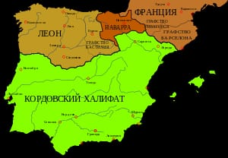
Арабский язык
Мусульманская эпоха уступила место принятию многочисленных арабизмов. В морфологии следует отметить, что суффикс -i гентизмов, таких как ceutí или israelí, происходит от арабского языка.
Влияние арабского на испанский было наиболее важным после латыни. Мы находим слова арабского происхождения во всех областях (alcalde, almohada), и, поскольку это был язык суперстрата и культуры, он использовался в качестве посредника при переводе научно-технических текстов, что привело к возникновению большого числа технических аспектов (algoritmo, logaritmo, cenit, nadir, azimut...). Кроме того, существует множество географических названий арабского происхождения (Guadiana, Guadalquivir, Alhambra, Albacete, Almadén, Cuenca...) и антропонимов (Guadalupe, Fátima, Almudena, Ismael...).

Slide 10
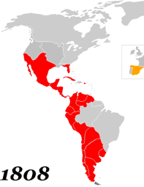
Американские языки.
Американизмов, в отношении растений, привычек или собственных природных явлений этих земель, таких, как batata, papa, yuca, cacique, hamaca, huracán, cacao, chocolate; из науатльских, майяских, аравакских языков (в первую очередь тайно) и кечуа язык.
После открытия Америки многие языки были включены из языков коренных народов, которые описывали виды, предметы, обычаи или явления, которые не встречались в Европе: помидоры, какао, табак, кукуруза, сейба, каучук, каноэ, гамак, ураган ... Безусловно, большинство из них происходит от первых языков коренных народов, с которыми были найдены испанцы, антильцы и немного меньше других с континента, таких как науатль и кечуа, хотя есть и более неопределенные термины. из языков араваков, тупинамба и африканских языков, которые внесли некоторые афронегризмы.

Slide 11
Другие языки: русский и чешский язык
Eсть также слова на испанском языке, которые приходят из чешского и словацкого языков. Большинство чешских заимствовании были ассимилированы в испанский из других языков, таких как французский и английский, с чешским происхождением, в качестве pistola или robot.
Заимствования русского языка: Balalaica, bolchevique, cosmonauta, dacha, dolina, estepa, gulag, inteligencia, Iván, kremlin, perestroika, samovar, sóviet, tundra и zar.

